Slide 1
Telegram BOT
Ткаченко Роман
Notes:
Оригинальные шаблоны для презентаций: https://presentation-creation.ru/powerpoint-templates.html
Бесплатно и без регистрации.

Slide 2
Оглавление
1
Идея проекта
2
Структура и особенности
3
Технологии
4
Выводы

Slide 3

Идея проекта
Написать Telegram Bota для того, чтобы не пропустить дни рождения своих одногруппников, узнать расписание пар, записать/посмотреть домашнее задание по выбранному предмету, и посмотреть загруженные решения для текущего домашнего задания

Slide 4
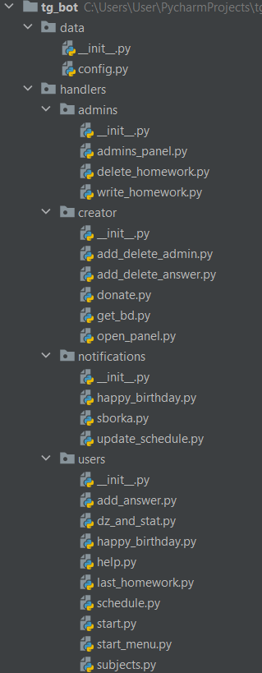
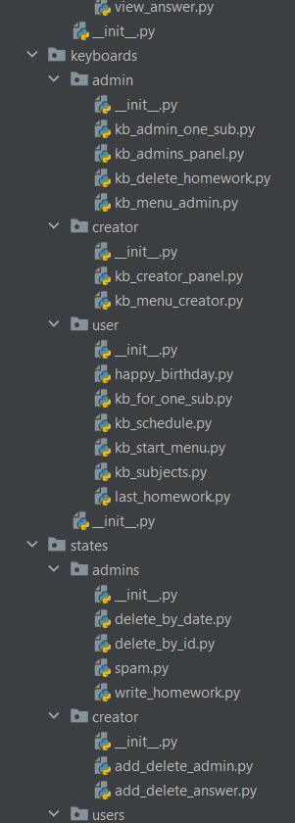
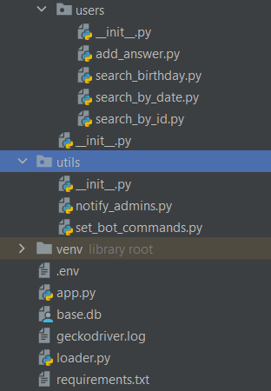
Структура и особенности

Slide 5
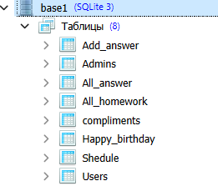
Структура и особенности

Slide 6
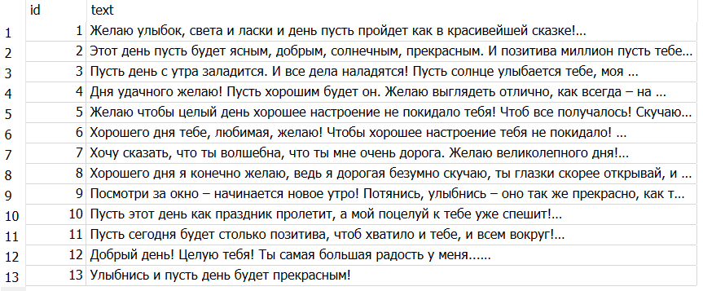
Структура и особенности

Slide 7
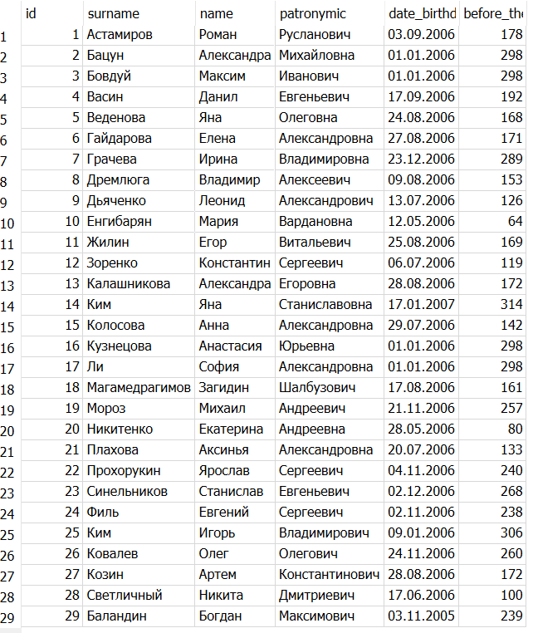
Структура и особенности

Slide 8
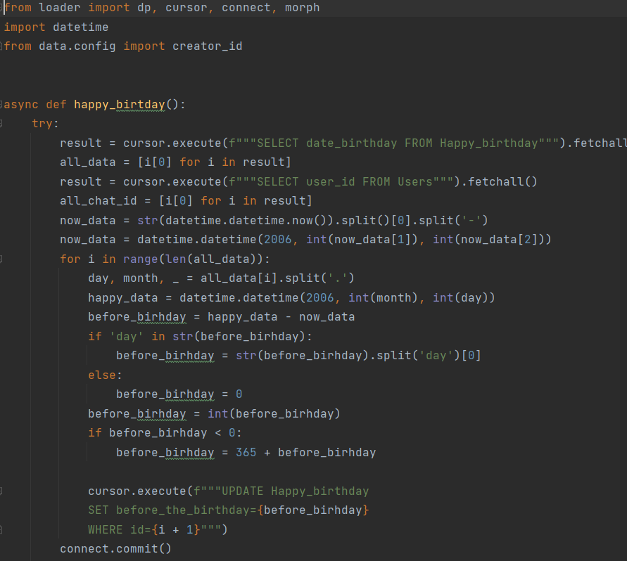
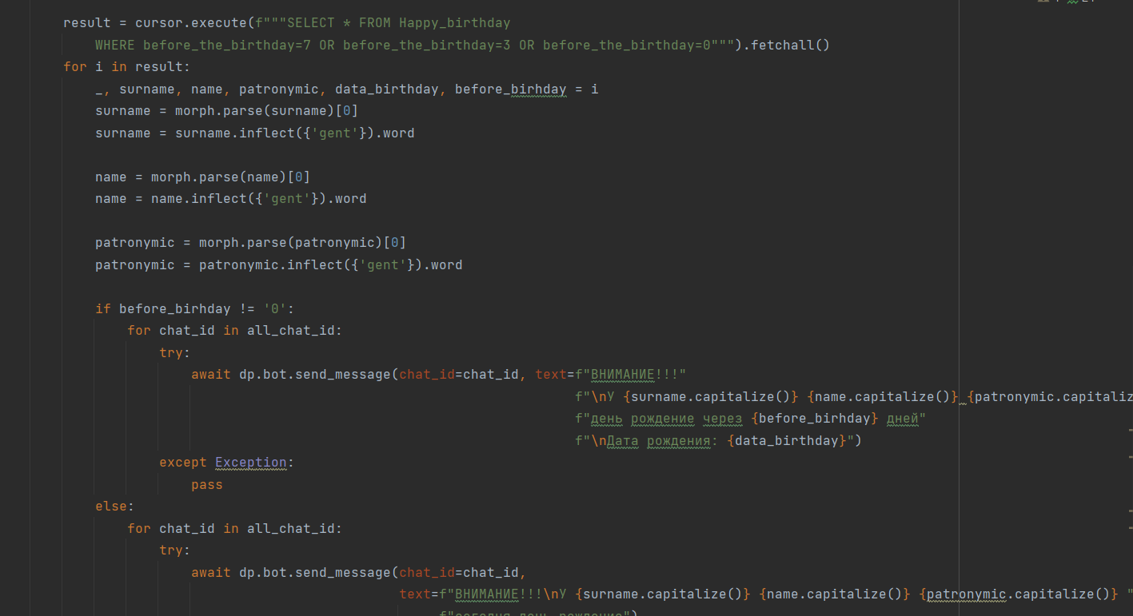
Структура и особенности

Slide 9



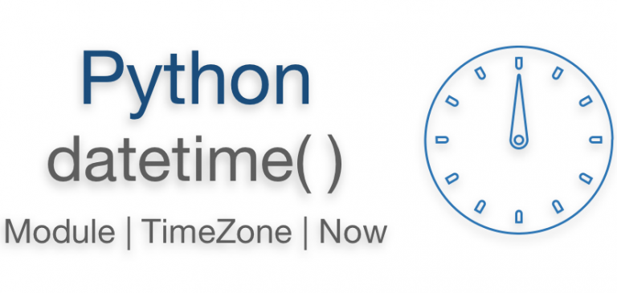
Технологии

Slide 10
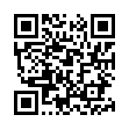
GitHub

Slide 11
Вывод
В ходе данного проекта была проделана огромная работа,
Архитектура на 70 файлов 1200 строк кода и многое другое
Для доработки можно куда нибудь прикрутить WEB-APP

